Slide 1
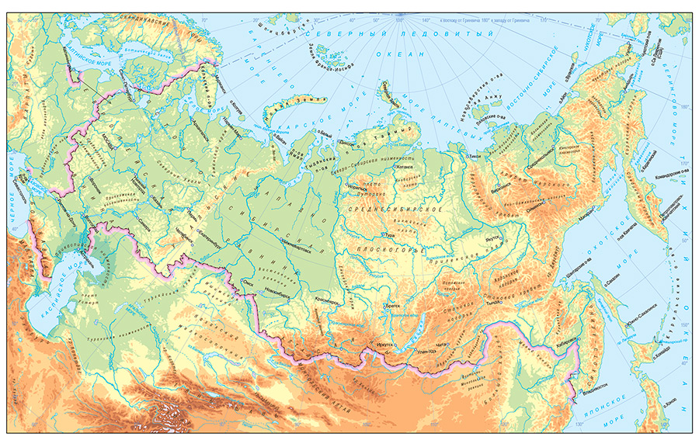
«Русские путешественники и мореплаватели на северо-востоке Азии.
Первая русская кругосветная экспедиция»

Slide 2
Цель: получить новые знания о русских путешественниках и мореплавателях, совершивших открытия на северо-востоке Азии, а также о первой русской кругосветной экспедиции.

Slide 3
Заполните табл. Открытие (освоение) Дальнего Востока и Сибири.
Век (год) | Путешественник | Открытие
 | Ермак Тимофеевич
1639
 | Семён Дежнёв
 | Витус Беринг
 | Василий Поярков
1650
 | Великая Северная экспедиция
 | Григорий Шелихов
 | Иван Крузенштерн Юрий Лисянский

Slide 4
Век (год) | Путешественник | Открытие
1581 | Ермак Тимофеевич | Перешел через Урал, положил начало открытию Сибири
1639 | Иван Москвитин | Дошел до Охотского моря, основал г.Охотск
1648 | Семён Дежнёв | Прошел по проливу между Азией и Америкой
18 век | Витус Беринг | Назвал пролив между Азией и Америкой «Берингов»
1644 | Василий Поярков | Путь от р.Лена к р..Зея и прошел к Амуру
1650 | Ерофей Хабаров | Основал укрепления на берегах р. Амура
Задание 1. Работа с таблицей. За каждого путешественника (строчку) выставляется балл отдельно, максимум 6 баллов.
Критерий оценивания | Дескрипторы | балл
Умеет правильно работать с таблицей | Аккуратно и в соответствии с требованиями оформлены результаты проделанной работы | 1
 | Допущены неточности, записан один элемент второй неверен или отсутствует | 0,5
 | Выполнено неверно или ответы отсутствуют | 0

Slide 5
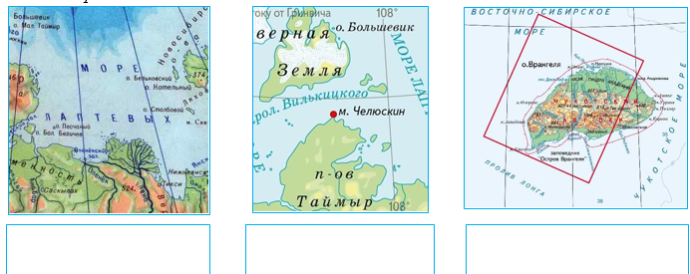
Задание 2 Подпишите под географическими объектами имена путешественников, в честь которых они названы, найдите их на карте.

Slide 6
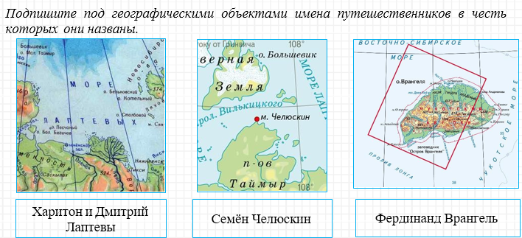
Задание 2. Работа с картой, выполнение задания полностью, максимум 3 балла
Критерий оценивания | Дескрипторы | балл
Умение правильно отбирать нужный материал и работать с картой | Присутствуют правильные ответы на все поставленные вопросы | 3
 | Частично выполнено задание, 2 правильных ответа | 2
 | Один правильный ответ | 1
 | Выполнено неверно или ответ отсутствует | 0

Slide 7
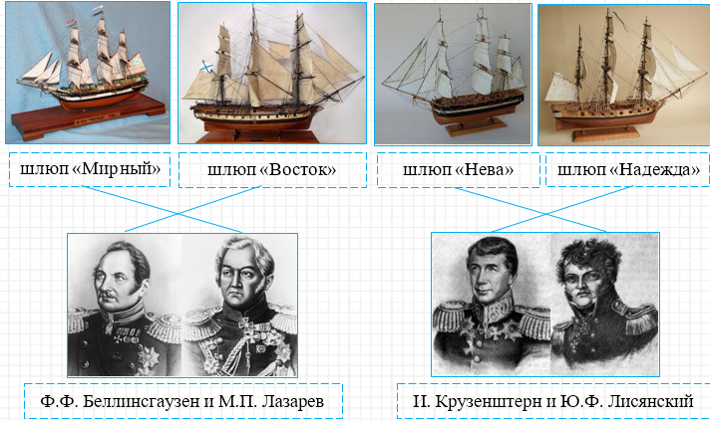
Задание 3.
Первое российское кругосветное плавание совершили - И. Крузенштерн и Ю.Ф. Лисянский.
В 1820 г. Антарктида была открыта - Ф.Ф. Беллинсгаузеном и М.П. Лазаревым.
Задание 3. Закончи предложение и установи соответствие, максимум 4 балла
Критерий оценивания | Дескрипторы | балл
Умение правильно отбирать нужный материал, отвечать на вопросы и устанавливать соответствие | Присутствуют правильные ответы на все поставленные вопросы и установлено соответствие | 4
 | Выполнено с небольшими недочетами, полностью самостоятельно. | 3
 | Частично успешное выполнение, допущены ошибки | 2
 | Допущено 3 ошибки, 1 ответ верен | 1
 | Не достигнут необходимый уровень знаний. | 0

Slide 8
«Да» или «Нет»
В 1820 году Беллинсгаузен и Лазарев отправились в путешествие
Восток и Мирный, так назывались корабли, на которых они путешествовали?
Шелихов совершил несколько походов в Африку
Ермак первый дошел до Сибири
Беринг первый открыл пролив между Азией и Америкой - нет
ДА
ДА
НЕТ
ДА
НЕТ

Slide 9
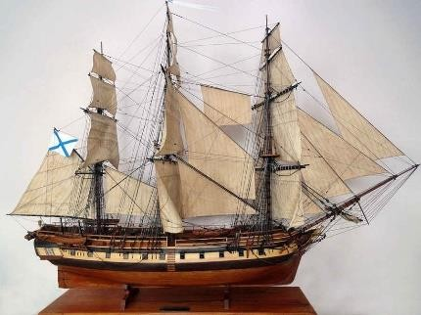
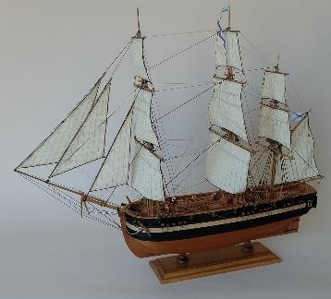
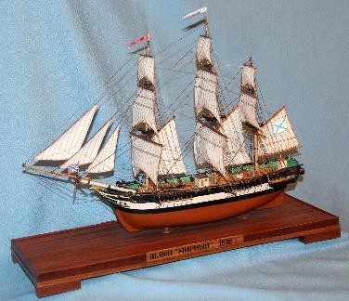
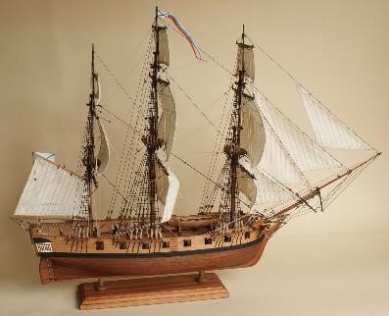
Подведём итоги:
12-13 баллов – оценка «5»
9-11 баллов – оценка «4»
6-8 баллов - оценка «3»

